Slide 1
考生操作

Slide 2
考生——自主报考操作
开放教育考生报考网址：https://menhu.pt.ouchn.cn
账号：学号
密码：Ouchn@2021(初始默认)

Slide 3
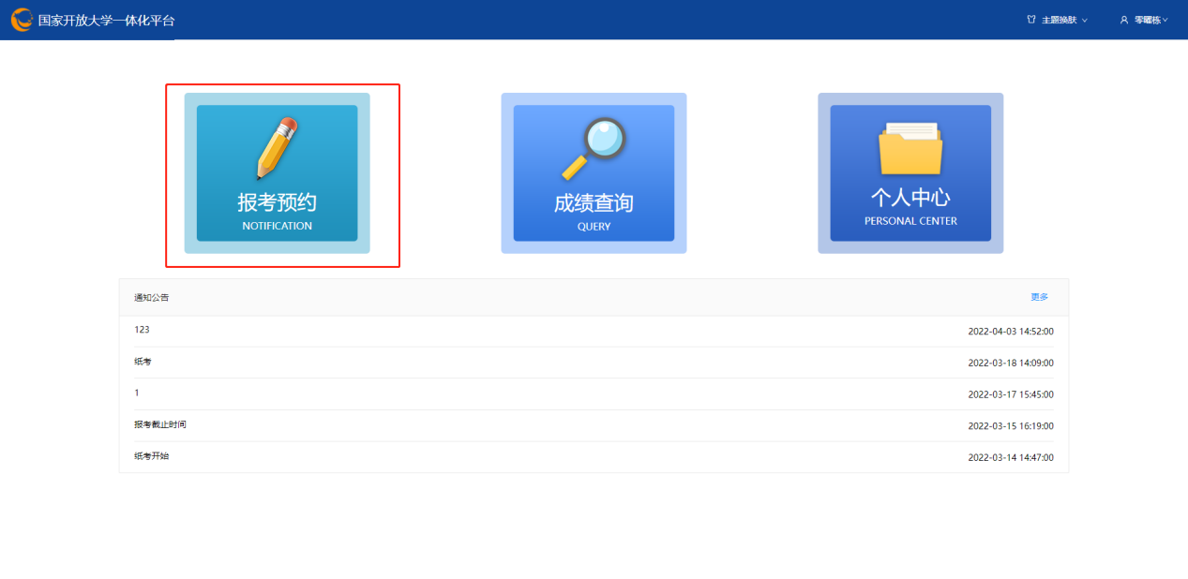
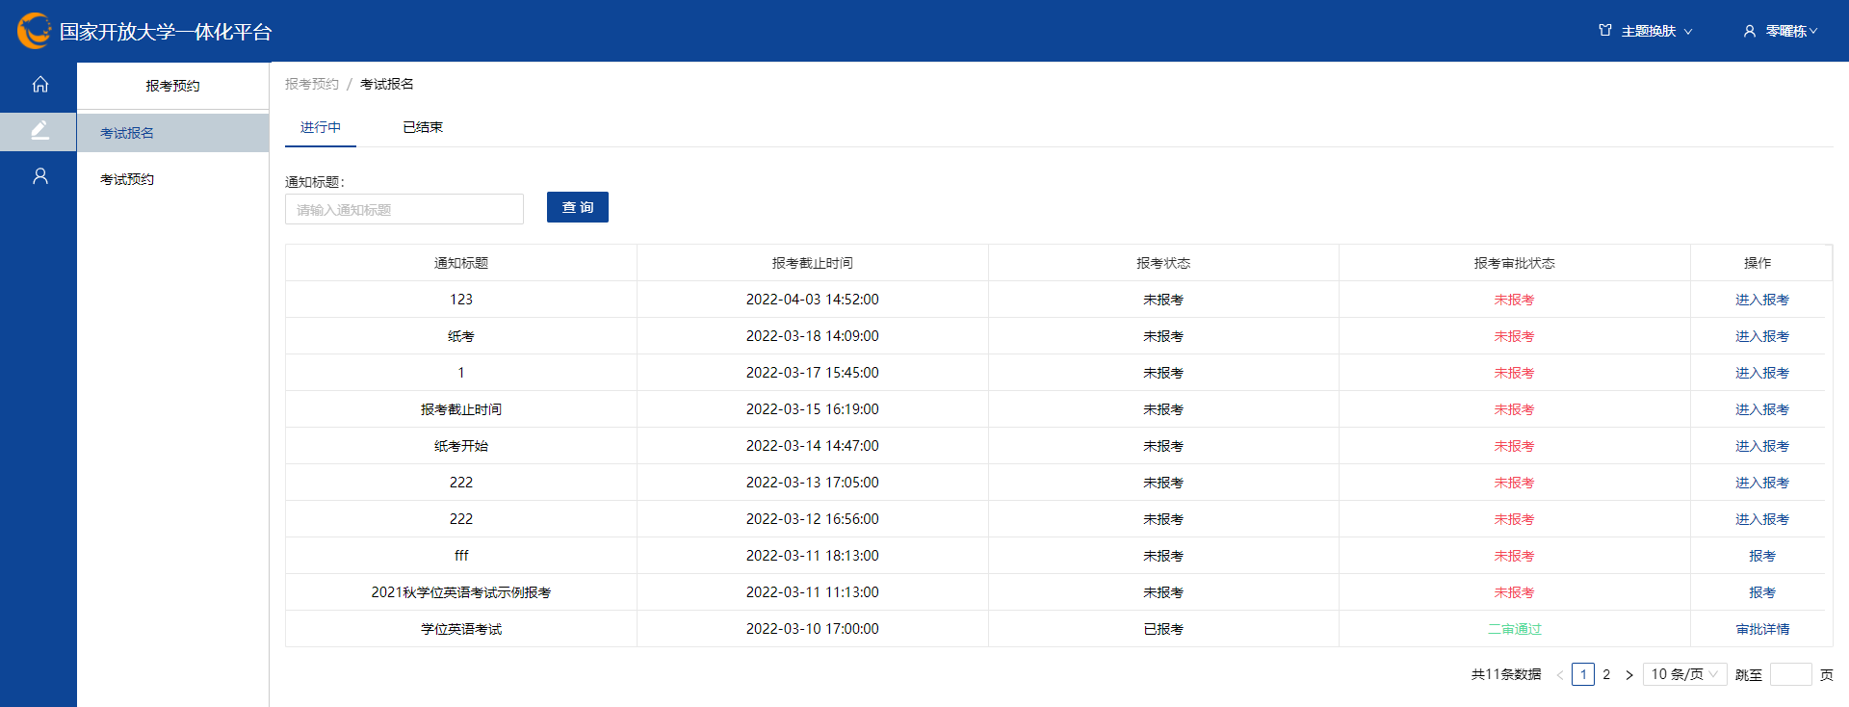
考生——自主报考操作
1.登录进入考生端后，点击报考预约，进入考试报名页面

Slide 4
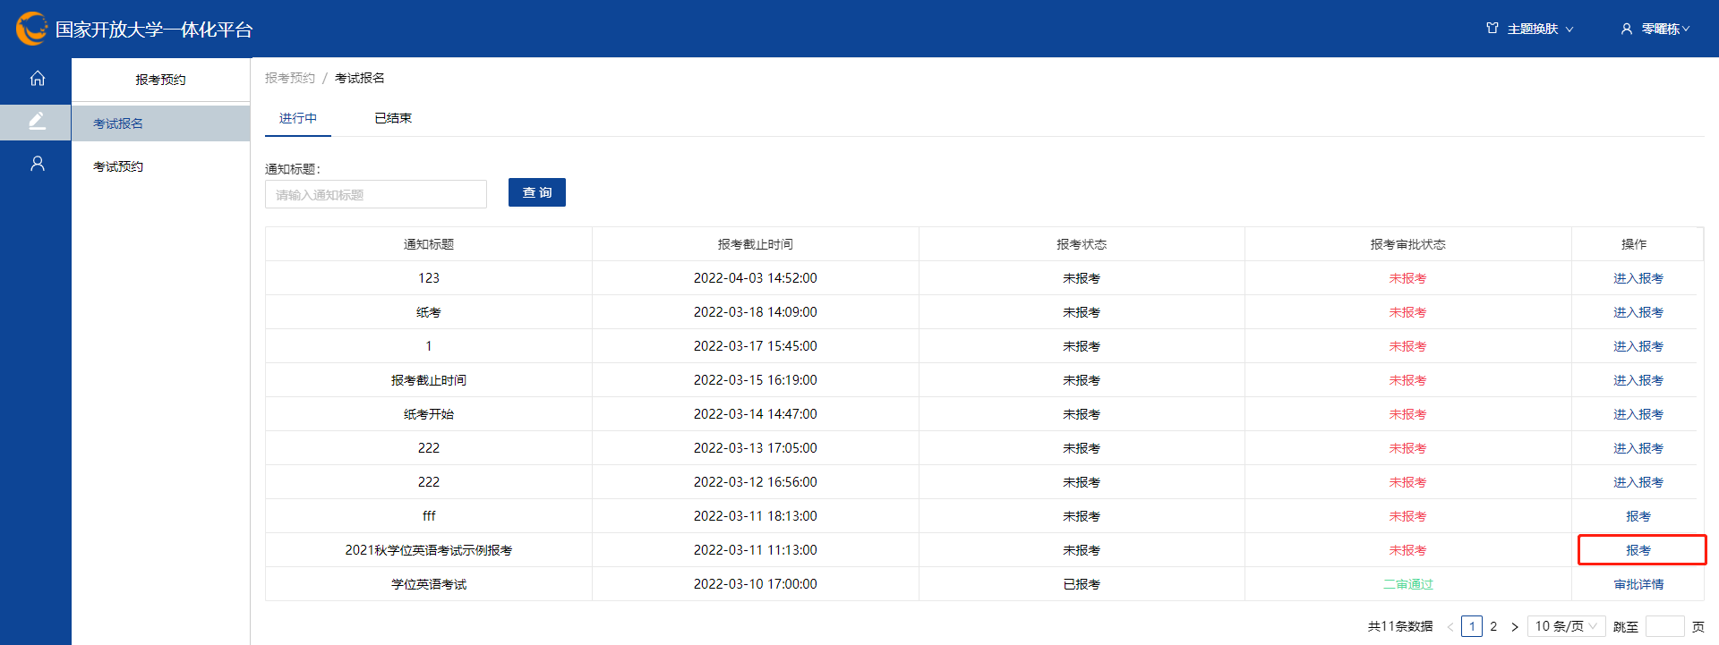
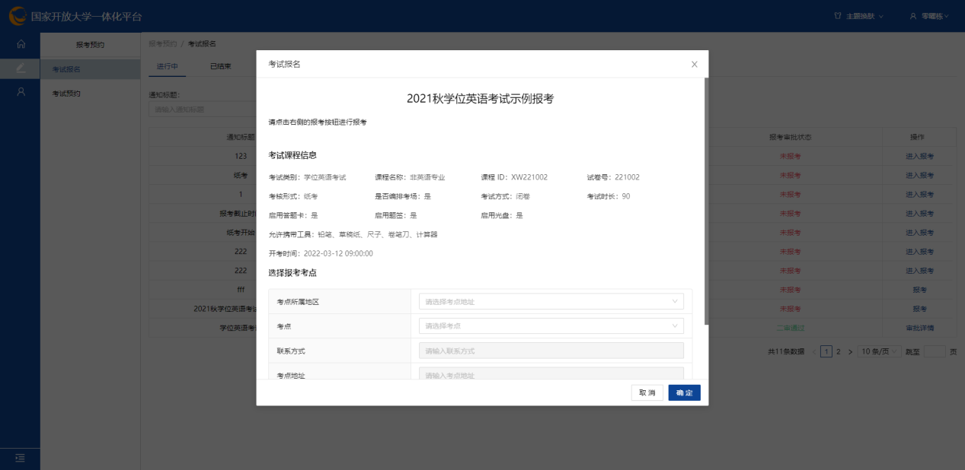
考生——自主报考操作
2.选择刚才发布的报考通知，点击报考，弹出报考窗口

Slide 5
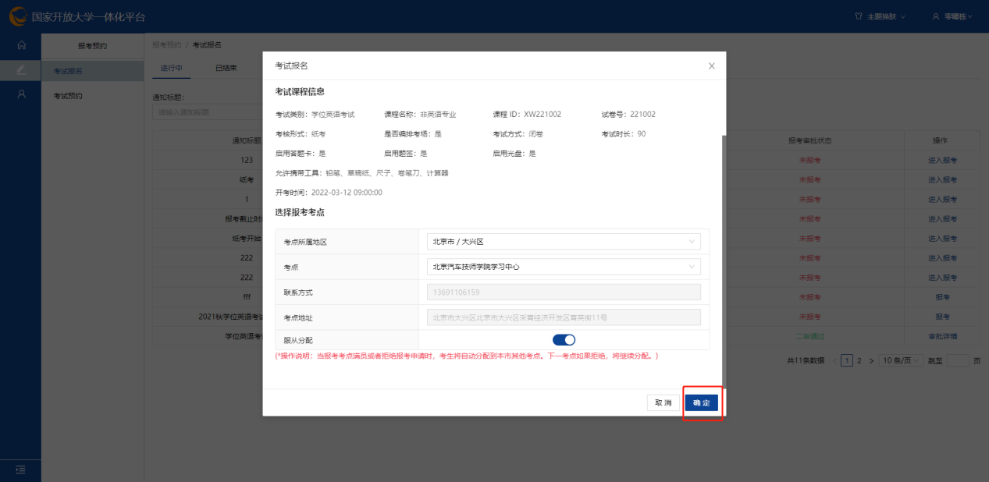
考生——自主报考操作
3.选择报考的考点，选择是否服从分配后，点击确认

Slide 6
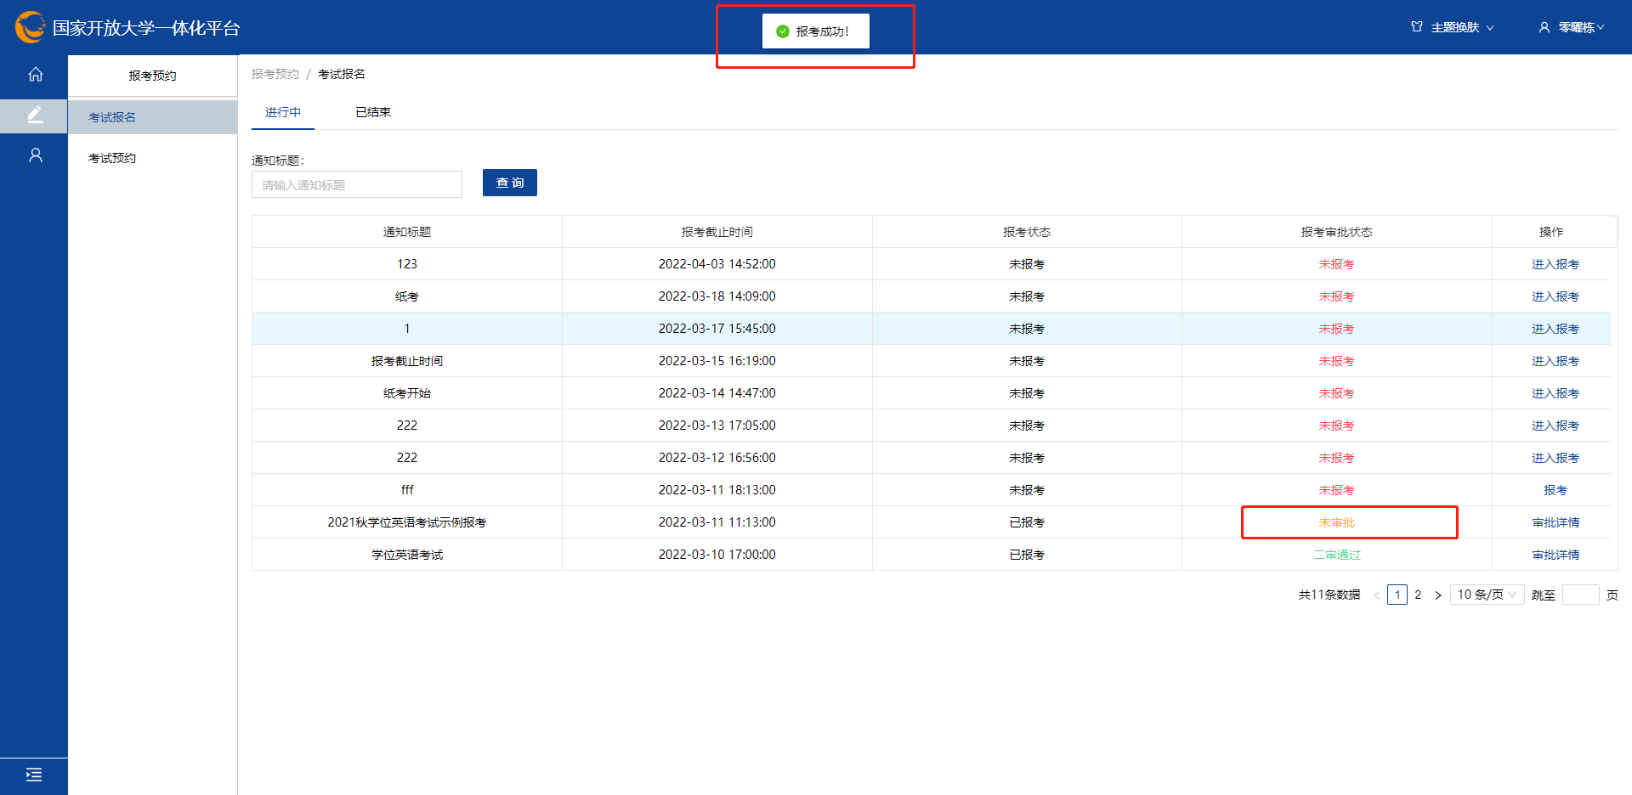
考生——自主报考操作
待二审通过后，即报考成功。

